Slide 1
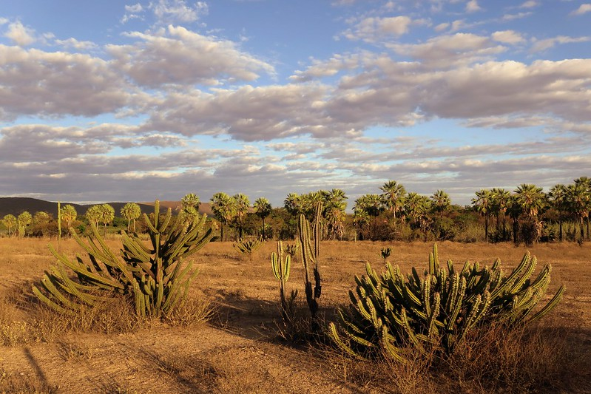
Ciências
Caatinga
Feito por: Rafael Scalambra, Augusto, Samuel de Paula e Lyan Lucas

Slide 2
Clima
A Caatinga tem um clima semiárido.
As temperaturas variam entre 25ºC e 30ºC.
A pluviosidade é baixa.
E ocorrem varias secas.
Resumindo: um clima bem seco e quente.

Slide 3
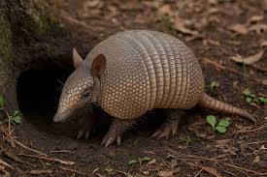
Fauna
Tatu-bola
Conhecido por se “enrolar” quando se sente ameaçado.

Slide 4
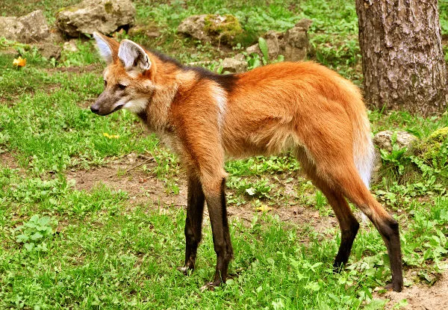
Fauna
Lobo-Guará
Esta em vários biomas Brasileiros.

Slide 5
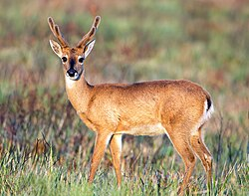
Fauna
Cervo-do-pantanal
Adaptado ao ambiente seco.

Slide 6
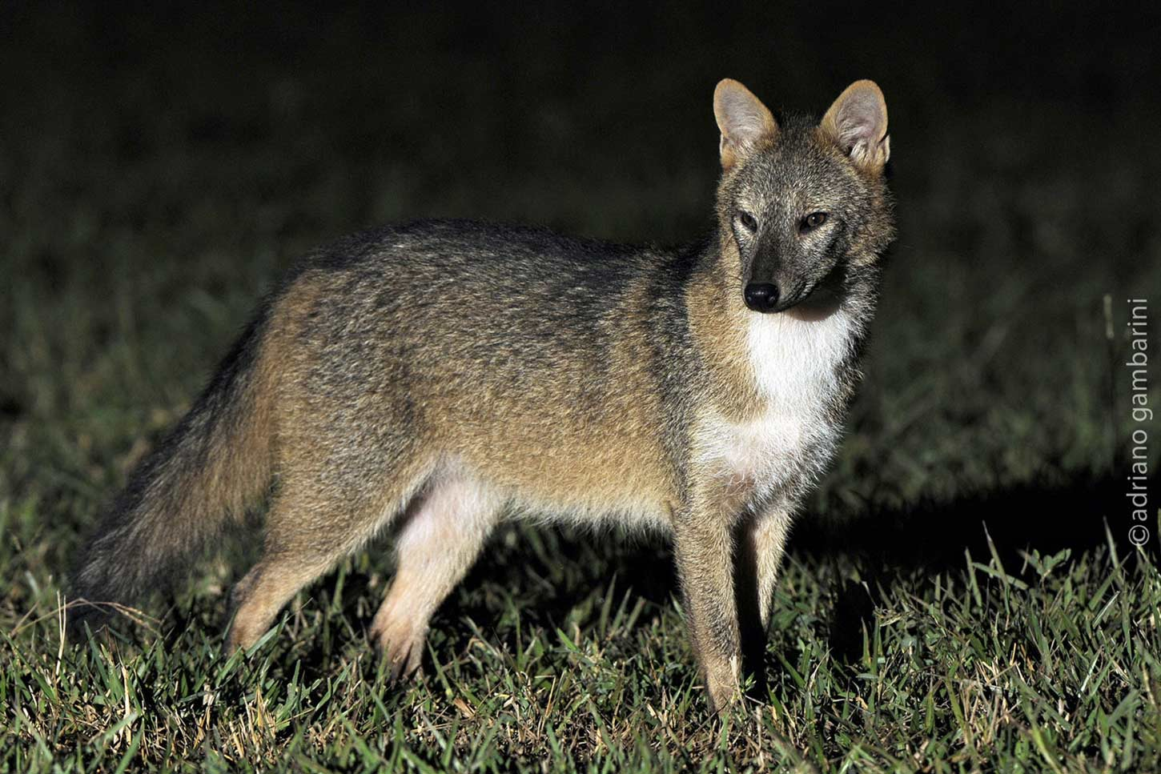
Fauna
Cachorro-do-mato
Um dos maiores canídeos da América do Sul

